Slide 1
Бюджет для граждан
Администрации сельского поселения Вата
За 3 квартал 2021 года

Slide 2
Основные характеристики бюджета сельского поселения Вата
За 3 квартал 2021 года
2021
Доходы
тыс. рублей.
33028,4
Расходы
тыс. рублей.
30948
Дефицит(-),
Профицит(+),
тыс. рублей.
2080,4

Slide 3
Доходы бюджета сельского поселения Вата
За 3 квартал 2021 года
Доходы бюджета
21559,9
Налоговые доходы
3208,7
Неналоговые доходы
114,1
Безвозмездные поступления
29705,6
НДФЛ – 2186,2
Доходы от продажи материальных и нематериальных активов-0,0
Единый сельскохозяйственный налог – 37,3
Прочие доходы от оказания платных услуг(работ) –7,5
Налог на имущество физических лиц- 35,2
Доходы от использования имущества, находящегося в собственности поселений– 106,6
Земельный налог—28
Прочие неналоговые доходы– 0,0
Доходы от продажи квартир, находящихся в собственности сельских поселений-0,0
Денежные взыскания.штрафы-0,0
Государственная пошлина -0,4
Доходы от уплаты акцизов на дизельное топливо, моторные масла, автомобильный бензин– 921,6

Slide 4
Расходы бюджета сельского поселения Вата За 3 квартал 2021 года
РАСХОДЫ - 30948,0 тыс.руб. Общегосударственные расходы 12154,3
Национальная оборона 129,6
Национальная безопасность и 628,6
правоохранительная деятельность
Национальная экономика 3091,6
Жилищно-коммунальное хозяйство 5091,9
Культура, кинематография 6779,4
Физическая культура и спорт 183,4
Межбюджетные трансферты 2888,7

Slide 5
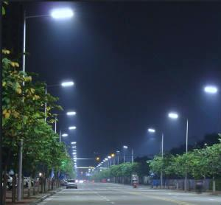
Расходы в сфере ЖКХ За 3 квартал 2021года-5091,9 тыс
Жилищное хозяйство
2210,4тыс.руб.
Народная инициатива
« Устройство детской игровой площадки по ул.Центральная 21 а
1492,5 тыс.руб.
Уличное освещение
561,9тыс.руб.
Энергосбережение-404,5тыс.рублей.
Благоустройство
422,3 тыс.руб.
Субвенции в сфере обращения с твердыми коммунальными отходами 0,3 тыс.руб.

Slide 6
Расходы в сфере физической культуры и спорта
За 3 квартал 2021 года-183,4тыс.рублей
Расходы на оплату труда МОП
183,4тыс.руб.
Расходы на приобретение
призов к праздникам, приобретение
материальных запасов
0,0 тыс.руб.

Slide 7
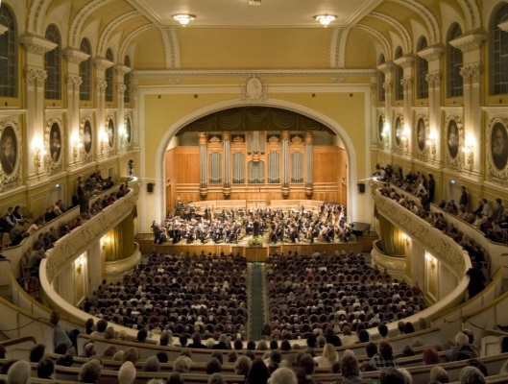
Расходы в сфере культуры, кинематографии
За 3 квартал 2021 года-6779,4 тыс.рублей.
Культура
5377,5 тыс.руб.
Кинематография
356,5тыс.руб.
Другие вопросы в области
Культуры. Кинематографии.
1045,4 тыс.руб.

Slide 8
Расходы в сфере национальной экономики
За 3 квартал 2021 года-3091,6 тыс.рублей.
Субвенции по обращению с животными без владельцев
92,16
Связь и информатика
877,0тыс.руб.
Содержание и управление
Дорожным хозяйством
2122,44тыс.руб.

Slide 9
Расходы в сфере национальной обороны
За 3 квартал 2021 года-129,6тыс.рублей.
Фонд оплаты труда
129,6 тыс.руб.
Расходы на приобретение
материальных запасов
0,0 тыс.руб.

Slide 10
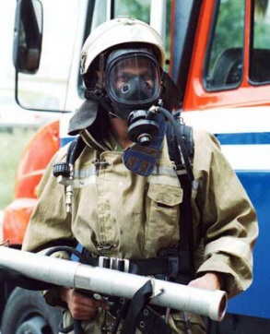
Расходы в сфере национальной безопасности
и правоохранительной деятельности
За 3 квартал 2021 года-628,6тыс.рублей.
Долгосрочная целевая программа
«Обеспечение мер пожарной безопасности
на объектах социального назначения
И жилищного фонда с.п. Вата на
2021-2023 годы»
499,0 тыс.руб.
«Обеспечение безопасности на водных объектах»
26,7 тыс.руб.
Субвенции на осуществление федеральных полномочий по ЗАГС-12,3 тыс.руб.
Расходы в рамках МП «Управление муниципальным имуществом на территории с.п. Вата на 2021-2023 годы»-00,0 тыс.руб
Расходы в рамках МП Безопасность жизнидеятельности в с.п.Ватак «Противодействие экстремиу и профилактика тероризма»на 2021-2023 годы»-63,48 тыс.руб
Софинансирование в рамках МП»Создание условий для деятельностм народных дружин в с.п. Вата на 2021-2023 гг»-13,56 тыс.руб
Субсидии из бюджета автономного округа на создании условий для деятельности народных дружин в с.п. Вата на 2021-2023 гг»»-13,56тыс.руб

Slide 11
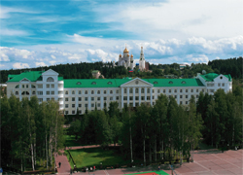
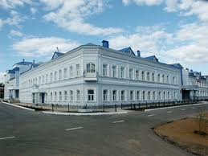
Расходы на общегосударственные вопросы
За 3 квартал 2021 года-12154,3 тыс.рублей.
Функционирование высшего
должностного лица субъекта РФ
1071,5 тыс.руб.
Функционирование законодательных
(представительных органов)
государственной власти и местного
самоуправления
4,0 тыс.руб.
Резервный фонд с.п. Вата 0,0 тыс.руб
Функционирование исполнительных
органов местного самоуправления
3443,2 тыс.руб.
Иные МБТ на содержание
работников ОМС района
102,8тыс.руб.
Обеспечение деятельности
подведомственных учреждений
7532,8тыс.руб.
Расходы на оплату дополнительных
гарантий и компенсаций
0,0 тыс.руб.

Slide 12
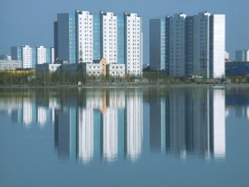
Расходы на Межбюджетные трансферты общего характера
За 3 квартал 2021 года-2888,7тыс.рублей
Расходы в рамках МП «жилищной сферы в
Нижневартовском районе на 2021-2023 годы» 0,0тыс.руб.
Расходы в рамках МП « Счоздание условий для эффективного управления муниципальными финансами и повышения устойчивости бюджета с.п.Вата на 2021-2023 годы» 2818,4тыс.руб
Расходы в рамках МП «Развитие кукльтуры и туризма в Нижневартовском районе на 2020-2022 годы»-70,3 тыс.руб

